Slide 1
ИГРУШКИ
https://youtu.be/9teI2bC6mms
Клип
Собери шарики
Покатай машинку
Подбери тень
Одень куколку

Slide 2
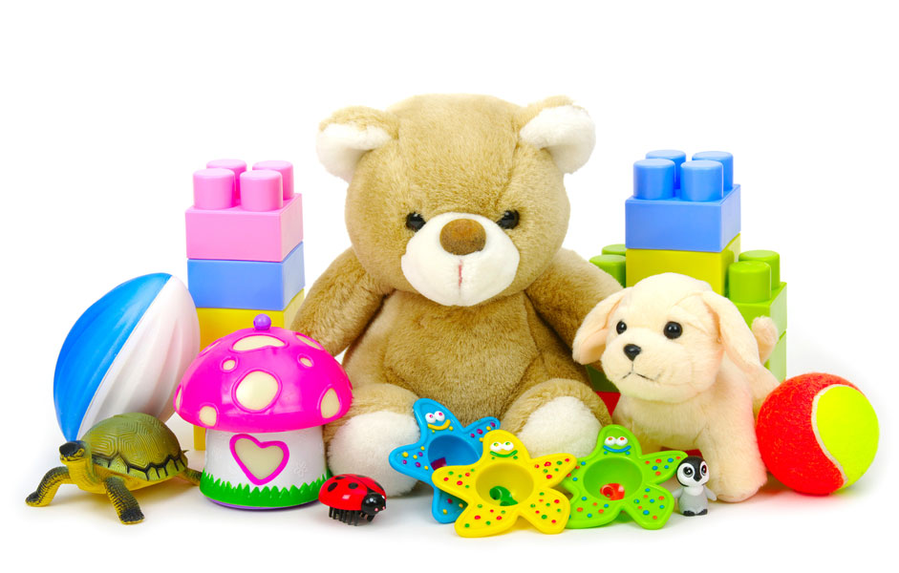
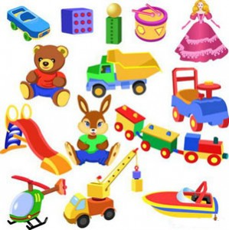
Назад
Вперед
Игрушки

Slide 3
СОБЕРИ ШАРИКИ ЗЕЛЕНОГО ЦВЕТА
Назад
Игрушки
Вперед

Slide 4
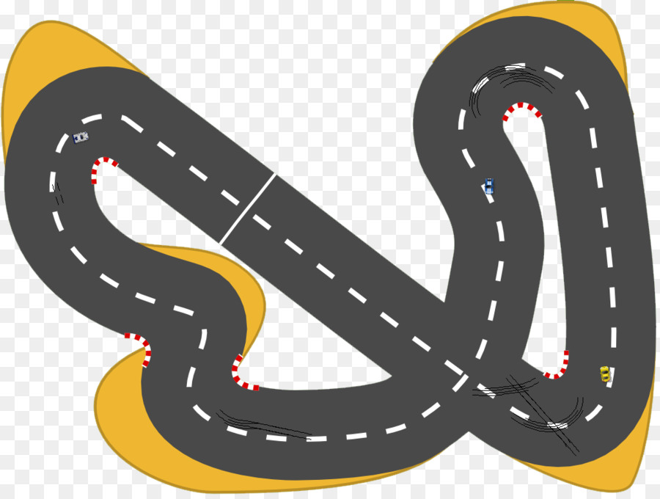
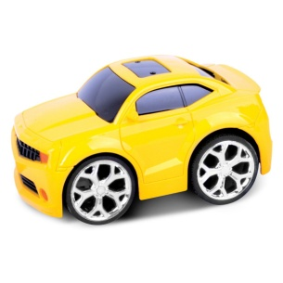
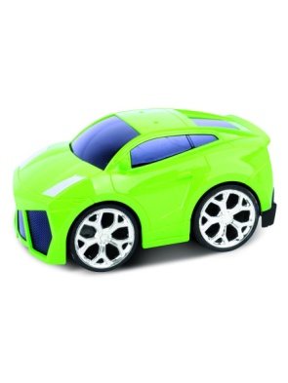
ПРОКАТИ ЗЕЛЕНУЮ МАШИНКУ ПО ДОРОЖКЕ
Назад
Вперед
Игрушки

Slide 5
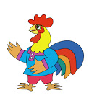
ПОДБЕРИ ПОДХОДЯЩУЮ ТЕНЬ
Назад
Вперед
Игрушки

Slide 6
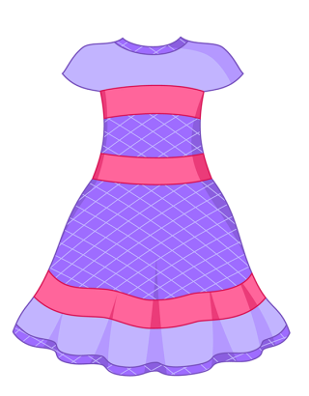
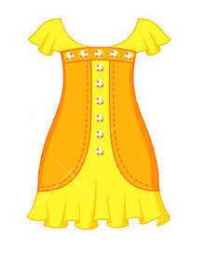
ОДЕНЬ КУКОЛКУ В ЖЕЛТОЕ ПЛАТЬЕ
Назад
Игрушки

